Slide 1



Создание крепления стыковки и отстыковки дрона с проводом на ЛЭП
Команда “ГеоМир”

Slide 2
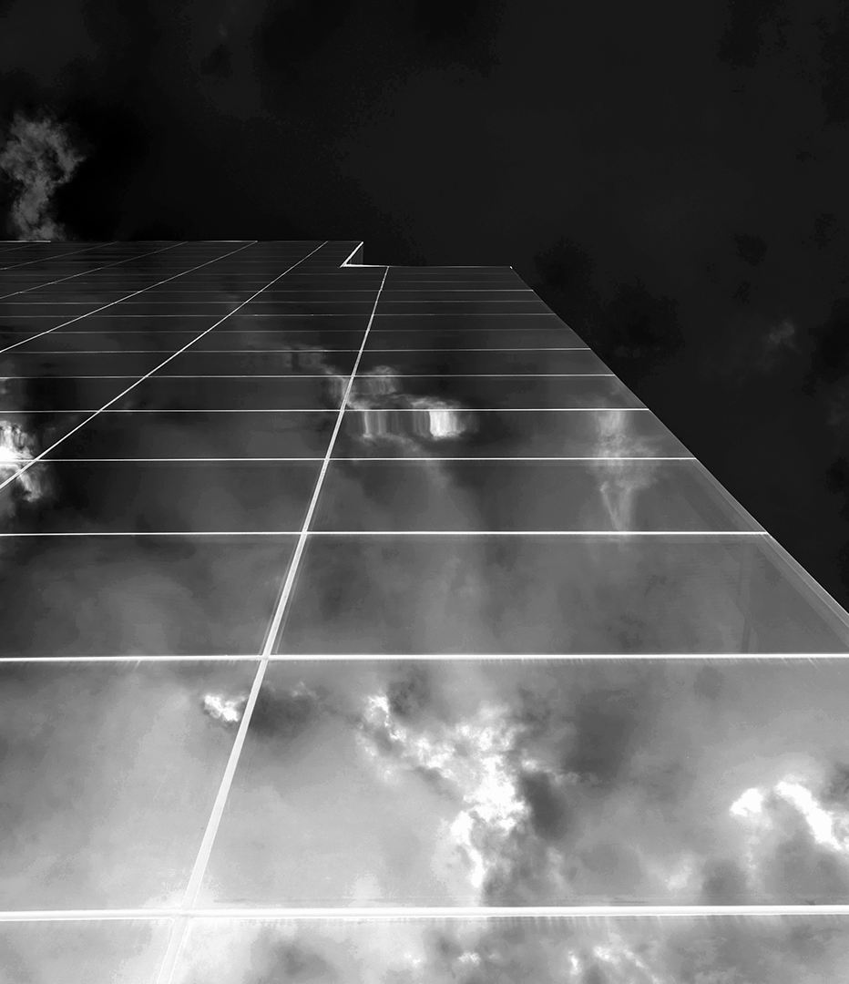
Задание
Разработка механизма стыковки и расстыковки дрона с проводом на ЛЭП и проработки проблематики

Slide 3
01
02
Проблематика
03
Обеспечение целостности дрона
Стабилизация дрона
Создание эффективного крепления

Slide 4

Цель
Разработать крепление стыковки и отстыковки дрона с проводом на ЛЭП

Slide 5
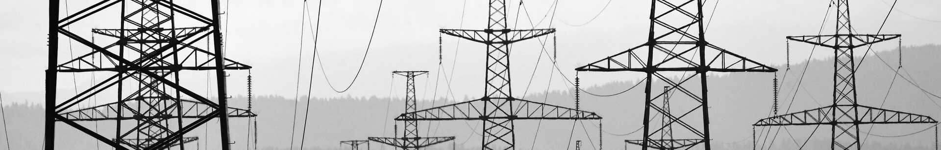
Задачи
Разработать уникальный механизм крепления для дрона
Провести тестирование системы в лабораторных условиях
Оптимизировать дизайн и функциональность системы для максимальной эффективности

Slide 6
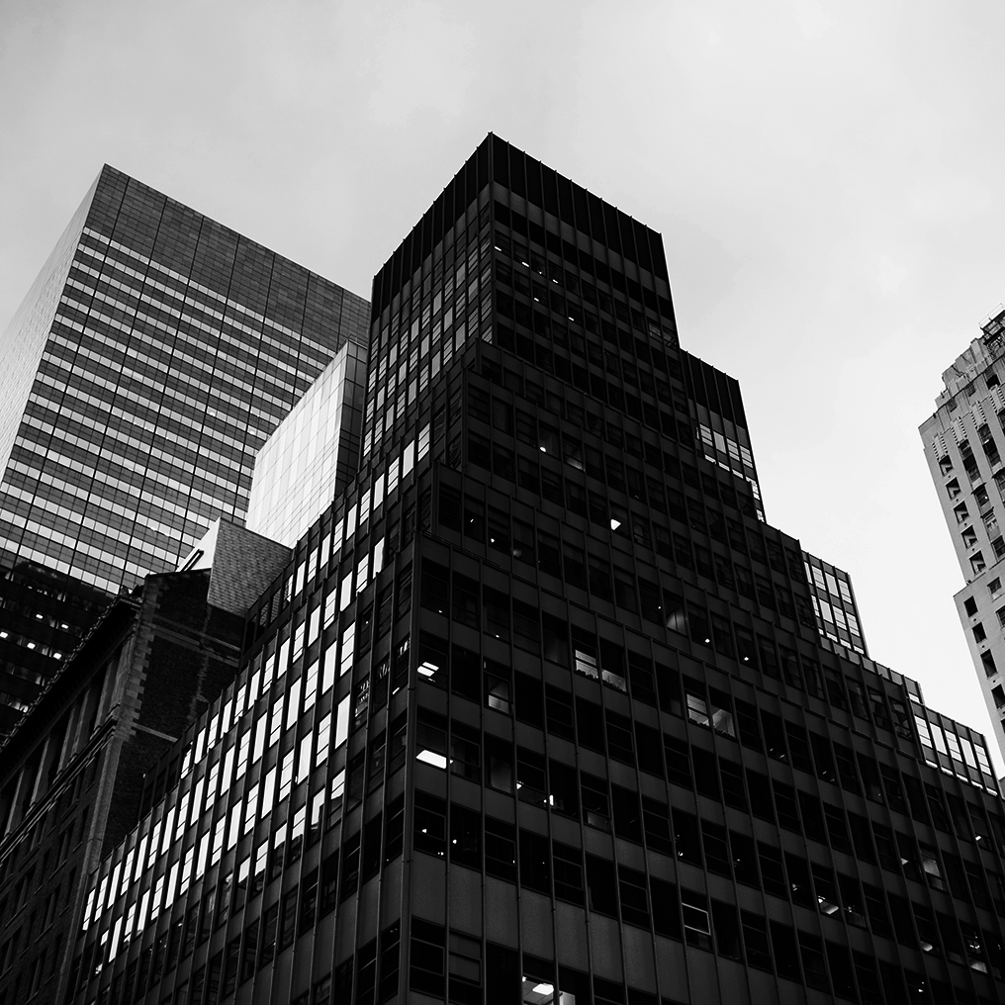
Актуальность
Энергетика
Развитие дронов для осмотра и ремонта ЛЭП.
Безопасность
Снижение рисков для персонала при работе на ЛЭП.
Эффективность
Повышение скорости и эффективности инспекции ЛЭП.

Slide 7
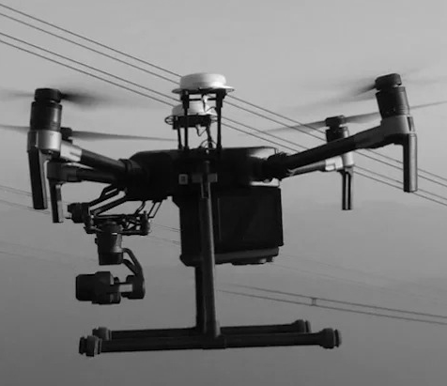
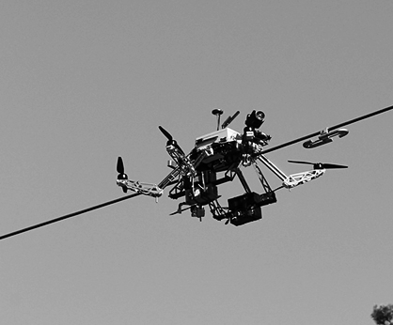
Аналоги
Стыковка дроном с проводом лэп, с креплением под проводом
Мы сделали более меньшую модельку для меньших затратов на ресурсы
Механическое крепление с помощью моторчиков
У нас используется более легкая конструкция для создания и использования

Slide 8
3D модель стыковки и расстыковки
Мы разработали 3D модель стыковки и расстыковки дрона с проводом на ЛЭП.

Slide 9
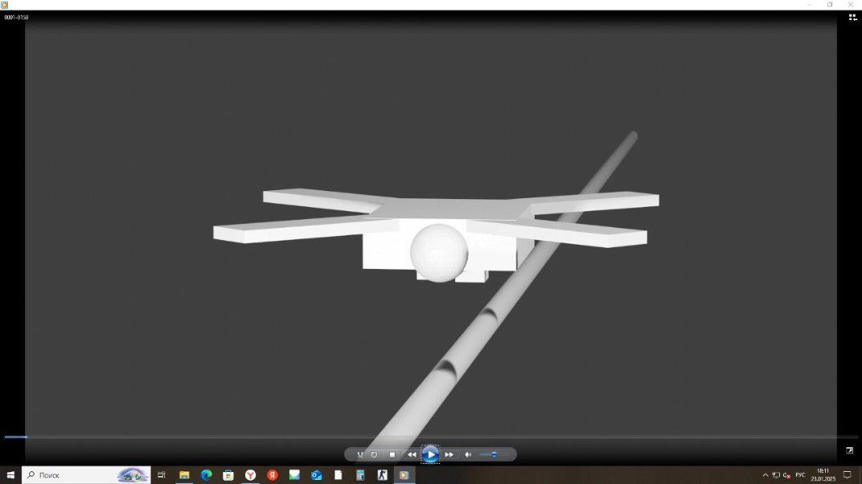
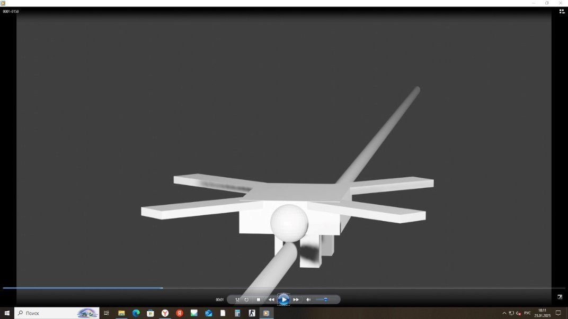
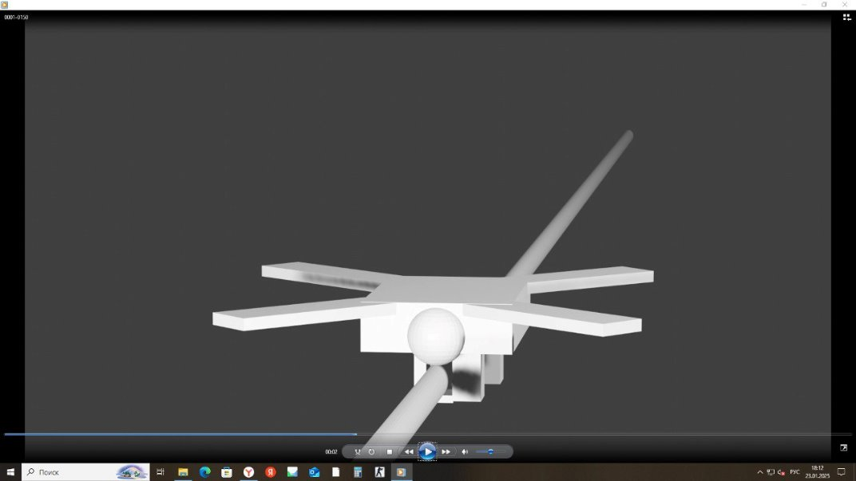
Этапы стыковки
Взлет над проводом
“Окружение” провода специальными креплениями
Окончательное скрепление с дроном

Slide 10
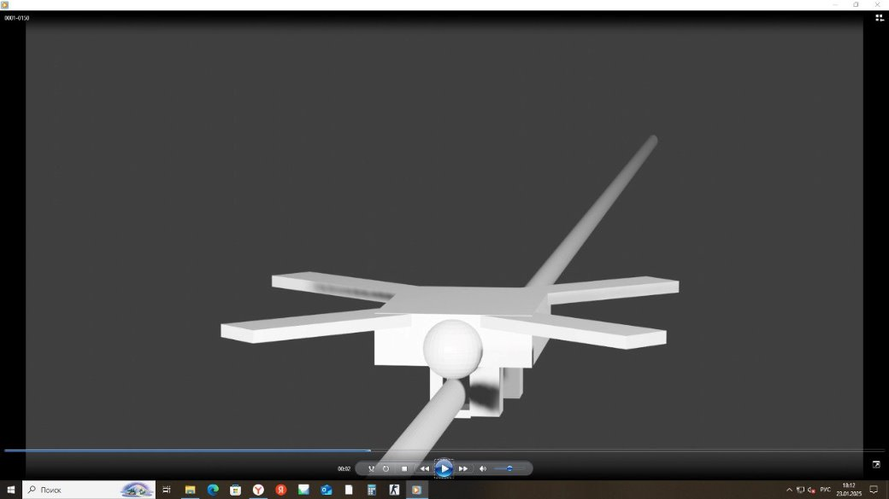

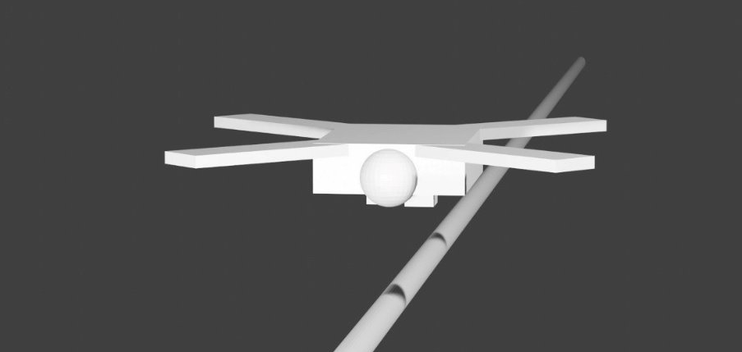
Этапы отстыковки
Сцепление с проводом
Расстыковка дополнительного сцепления
Полное отцепление от провода

Slide 11
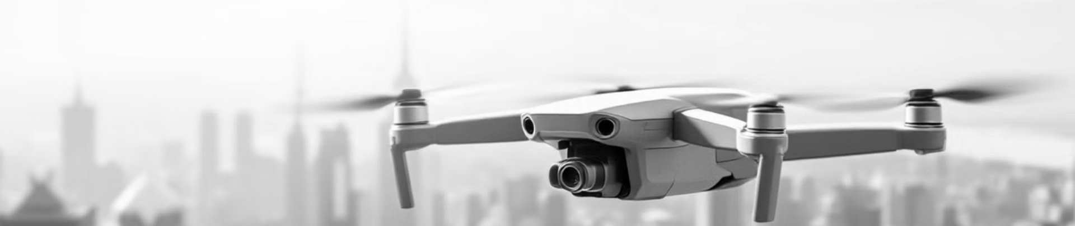
Заключение
Проект "ГеоМир" направлен на разработку эффективной системы стыковки и расстыковки дрона с проводом на ЛЭП, что открывает новые возможности для развития энергетики.

Slide 12
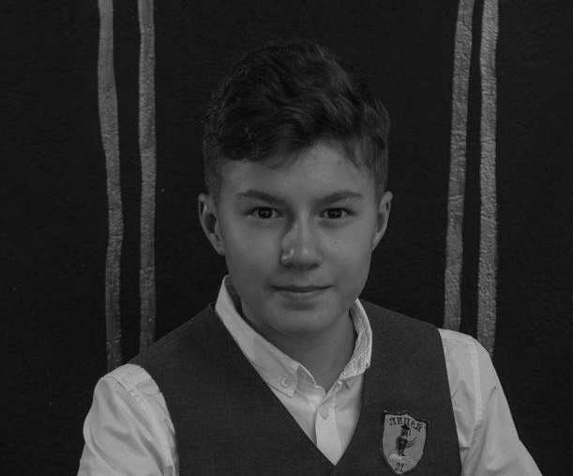
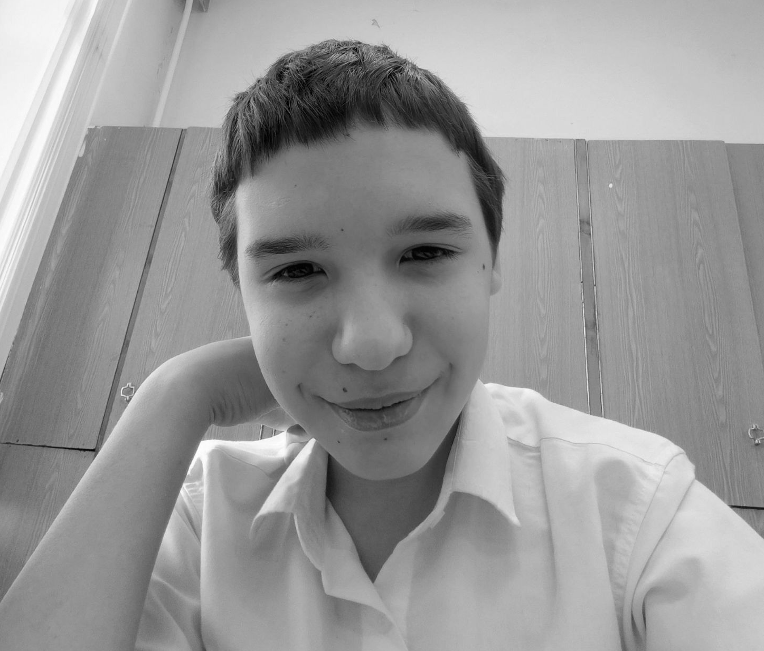
Команда
Кузнецов Максим
13 лет
Программист-
разработчик
Палий Игорь
13 лет
Аналитик-сборщик информации

Slide 13
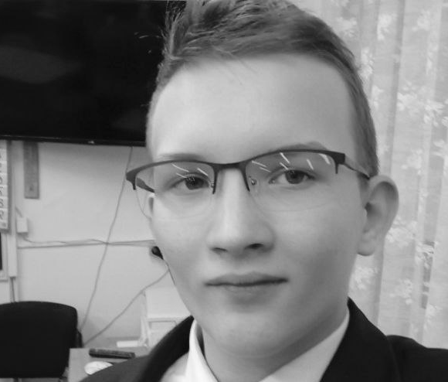
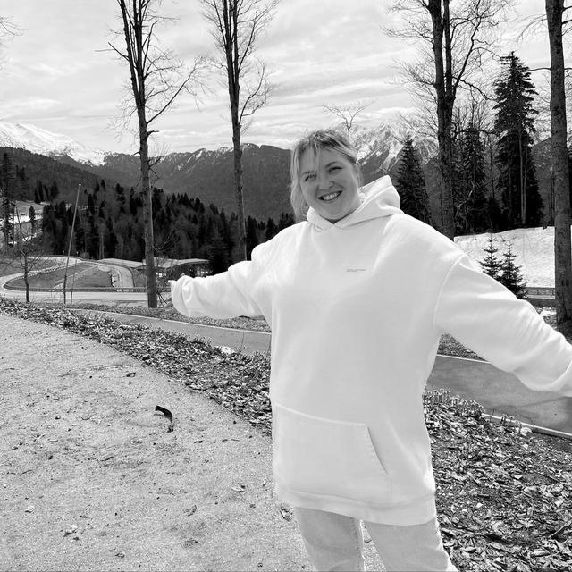
Команда
Роман Степановких
Одинцева Ксения Андреева
14 лет
Дизайнер
Наставник

